Slide 1
Работа по формированию и уточнению средств выражения межфразовых связей

Slide 2
Повествовательный(цепной)
текст
Описательный(параллельный)
текст

Slide 3
Повествовательный (цепной) текст
динамичен
повествует о каком-либо событии
имеет программу
интереснее слушать, т.к. он вбирает в себя лексическое разнообразие
разнообразен по средствам связи

Slide 4
Работа над повествовательным (цепным) текстом

Slide 5
Например:
Чтение небольшого рассказа.
Однажды озорной котик Мурзик прыгнул на дерево. Там на ветке сидела ворона. Ей на спину прыгнул Мурзик. Котик вцепился когтями в перья вороны. Вдруг она взлетела над деревом вместе с Мурзиком. Наш кот не удержался и свалился в траву.

Slide 6
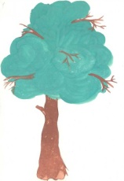
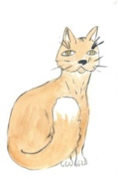
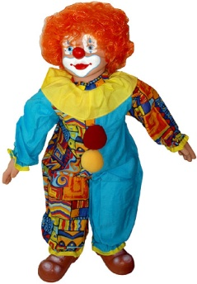
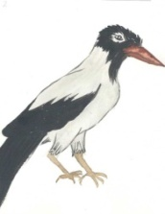
2. Найти из ряда картинок, относящихся и не относящихся к рассказу те, о которых говорилось в рассказе.
3. Предложить детям расположить предметные картинки в линию по порядку рассказывания и вспомнить по ним рассказ. Здесь возникают трудности, поэтому нужен следующий этап.

Slide 7
4. Графический план рассказа;
5. Заполнение квадратов плана
предметными картинками
(в 1-ом классе),
словами – обозначающими предмет (во 2-ом классе).

Slide 8
Символы
1). Р Р
Это рассказ
2).
3).
4).
В нём говорится о каком-то лице
В рассказе всё идёт по порядку
Предложения в рассказе дружат

Slide 9
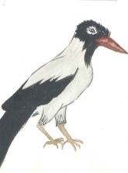
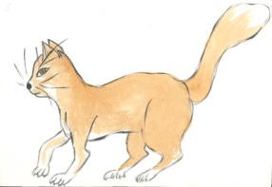
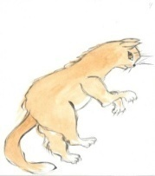
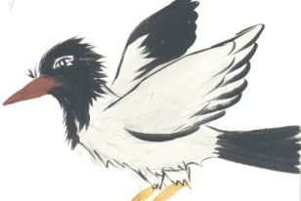
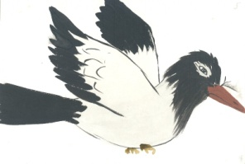
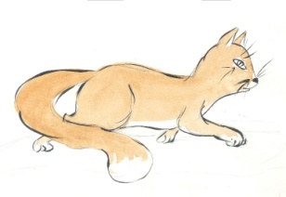
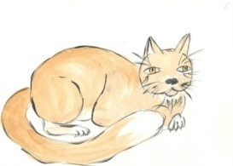

Slide 10
котик
дерево
на дереве
ворона
Ей
Мурзик
котик
перья
она
С Мурзиком
кот
в траву

Slide 11
Глаголы
прыгнул
сидела
прыгнул
вцепился
взлетела
не удержался
свалился

Slide 12
Межфразовые связи:
-местоимения
-местоименные наречия
-словосочетания
-словоизменение и словообразование
-синонимы
-союзы
-предлоги

Slide 13
Работа над описательным(парал-лельным) текстом

Slide 14
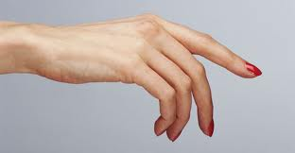
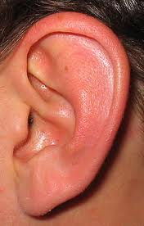
План - схема
Предмет
Форма
Цвет
Величина
Фактурные признаки
Вкусовые качества
Звук

Slide 15
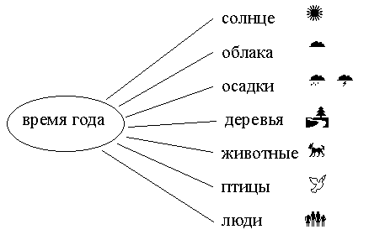
План сообщения (цепной текст)

Slide 16
Нарисуй про себя событие.
Подумай о каком предмете надо рассказывать.
Мысленно расположи предметы в таблице.
Посчитай, сколько предложений получится.
Используй разные средства связи.

Slide 17
План сообщения (параллельный текст)
Нарисуй про себя предмет рассказа.
Что ты увидел глазами?
Потрогай предмет: какой он?
К каким предметам его можно
отнести?

Slide 18
СХЕМЫ ПРЕДЛОГОВ
на
под
в
за

Slide 19
СХЕМЫ ПРЕДЛОГОВ
к
над
от

Slide 20
СХЕМЫ ПРЕДЛОГОВ
из
из-под
из-за

Slide 21
СХЕМЫ ПРЕДЛОГОВ
с/со
между

Slide 22
СХЕМЫ АНАЛИЗА ПРЕДЛОЖЕНИЙ
-все слова, кроме предлогов и определений
-предлоги
-определения
На стуле сидит
красивая кошка
.
Большая чёрная птица
села на дерево
.

Slide 23
ИСПОЛЬЗУЕМАЯ ЛИТЕРАТУРА
Акишина А.А. Структура целого текста. Вып. 1. — М., 1979.
Величук А.П. и др. Методика развития речи в начальной школе: пособие для учителя. — Л., 1982.
Корицкая Е.Г. и Шимкович ТА. Формирование развернутой описательно-повествовательной речи у детей с нарушением речевого развития. Сост. Р.А. Белова-Давид. - М., 1972. - С. 181-199.
Методика развития связной речи у детей с системным недоразвитием речи : учеб. пособие / В.К. Воробьева. — М.: АСТ : Астрель : Транзиткнига, 2006.
Речевое общение: цели, мотивы, средства. / Под ред. Сорокина Ю.А., Тарасова Е.Ф. - М., 1985.

